Slide 1



Родительское собрание
«Роль семьи в определении будущей профессии ребенка»,
в рамках реализации проекта «SOSны»
Кандалакша,
08 октября 2024 года

Slide 2
Детские школы искусств имеют исключительное право на реализацию
ПРЕДПРОФЕССИОНАЛЬНЫХ ПРОГРАММ В ОБЛАСТИ ИСКУССТВ
В Детской школе искусств № 1 обучают игре на таких музыкальных инструментах как:
фортепиано,
гитара,
скрипка,
домра,
виолончель,
флейта,
кларнет,
саксофон,
учат хоровому пению;
постигают основы изобразительного искусства

Slide 3
Детская школа искусств № 1 реализует дополнительные общеразвивающие
программы для выпускников (для детей 14 – 17 лет):
ДОП «АРТ-класс» (художественноге отделение),
ДОП «Профкласс» (музыкальное отделение).
Режим занятий – 2 раза в неделю.
Цель программ – сохранение и дальнейшее развитите навыков и умений, приобретенных за время обучения по продпрофессиональным программам;
подготовка к возможному поступлению в ССУЗ или ВВУЗ.

Slide 4
Меры государственной поддержки одаренных детей и талантливой молодежи.
Пушкинская карта (от 14 лет) – дает право на бесплатное посещение театров, музеев, кино.
Образовательный центр «Сириус» (г. Сочи)
Центр выявления и поддержки одарённых детей и молодёжи «Полярная звезда»
Образовательный центр «Юрий Башмет – молодым дарованиям России»
Стипендиия Главы администрации муниципального образования Кандалакшский района за достижения в области культуры и искусства
Специальная стипендия Губернатора Мурманской области
Грантовые проекты

Slide 5
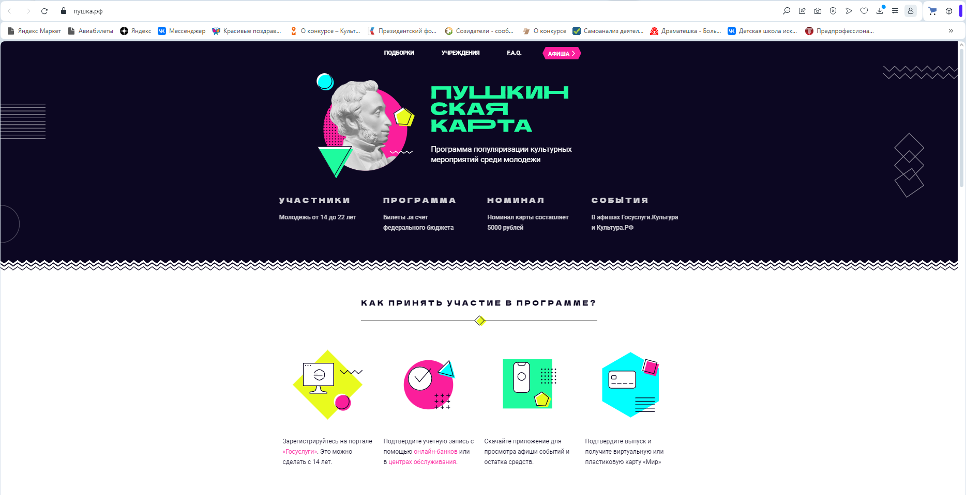
Меры государственной поддержки одаренных детей и талантливой молодежи.
Пушкинская карта (от 14 лет) – дает право на бесплатное посещение театров, музеев, кино.
https://пушка.рф

Slide 6
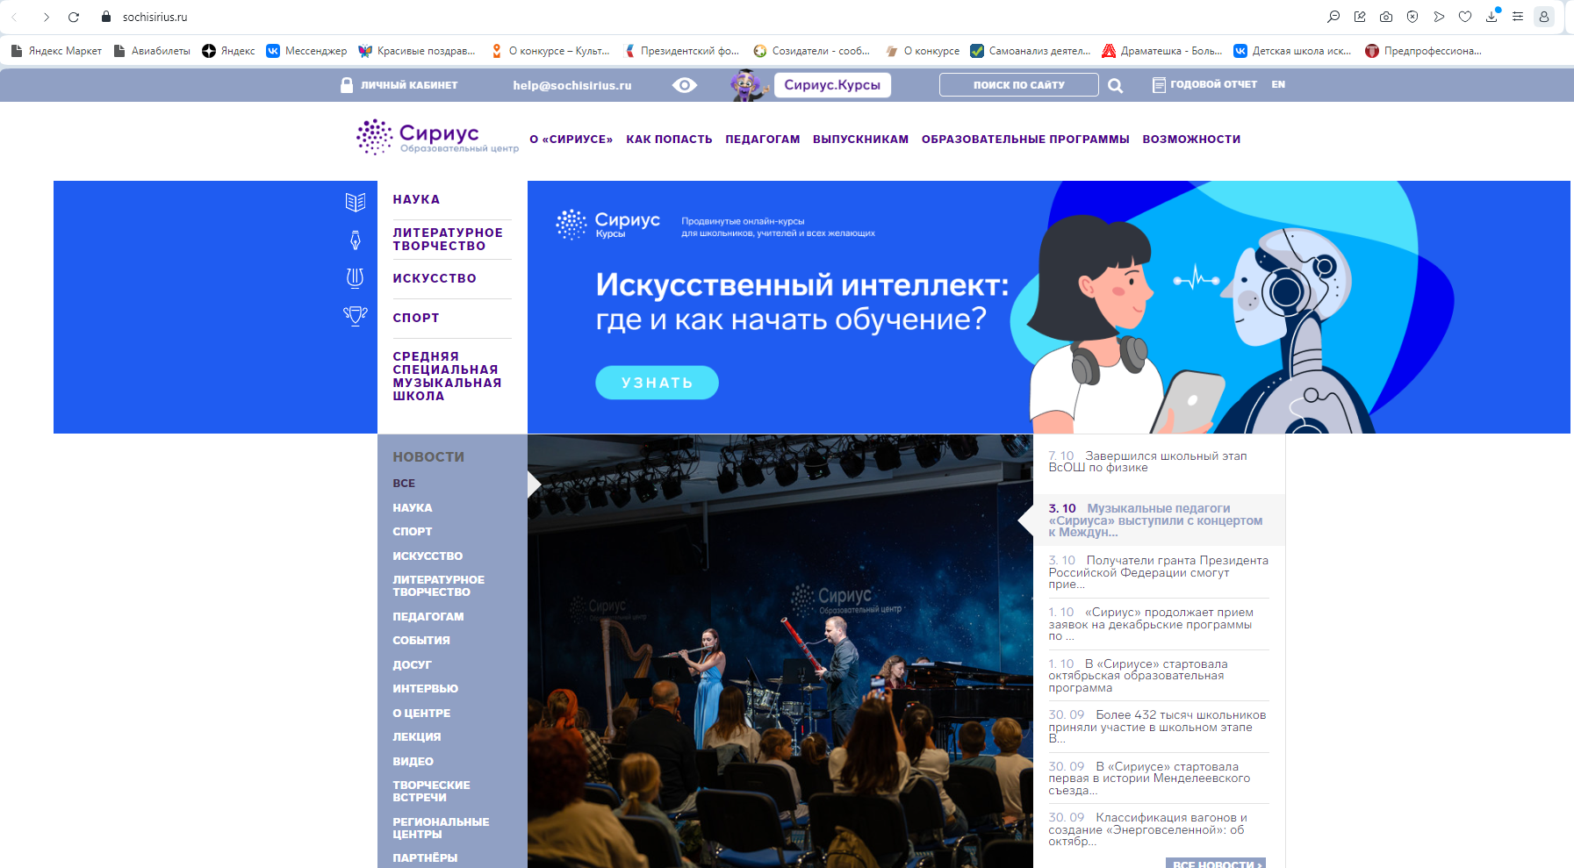
Меры государственной поддержки одаренных детей и талантливой молодежи.
Образовательный центр «Сириус» (г. Сочи)
https://sochisirius.ru

Slide 7

Меры государственной поддержки одаренных детей и талантливой молодежи.
Центр выявления и поддержки одарённых детей и молодёжи «Полярная звезда» (г. Мурманско)
https://talented51.ru/center/

Slide 8
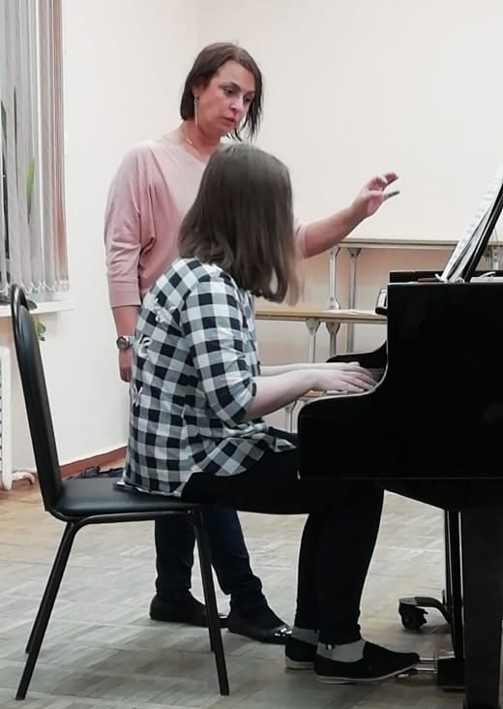
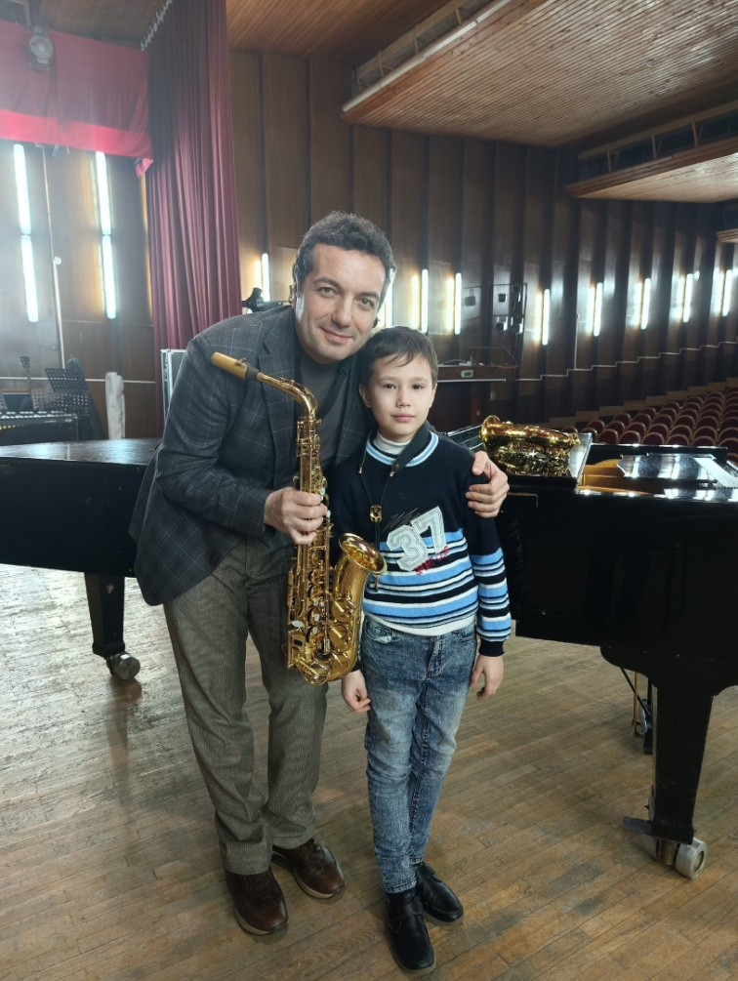
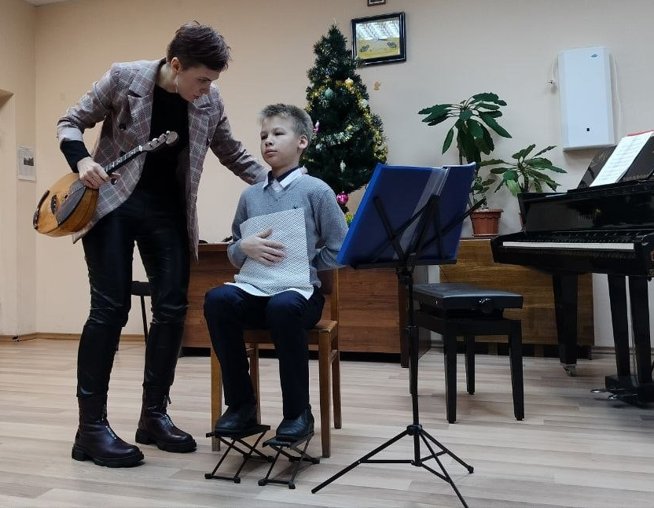
Меры государственной поддержки одаренных детей и талантливой молодежи.
Образовательный центр «Юрий Башмет – молодым дарованиям России»

Slide 9
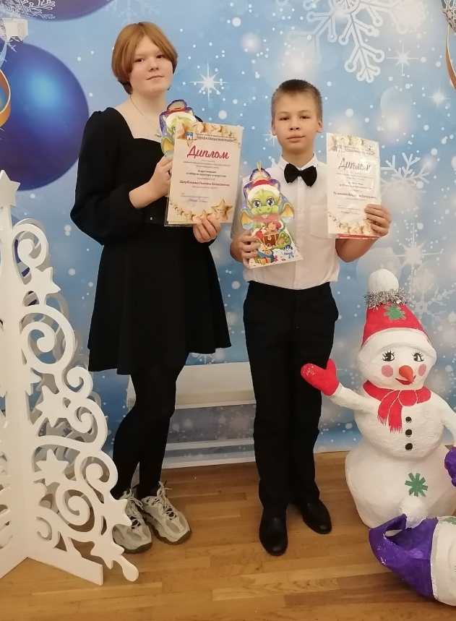
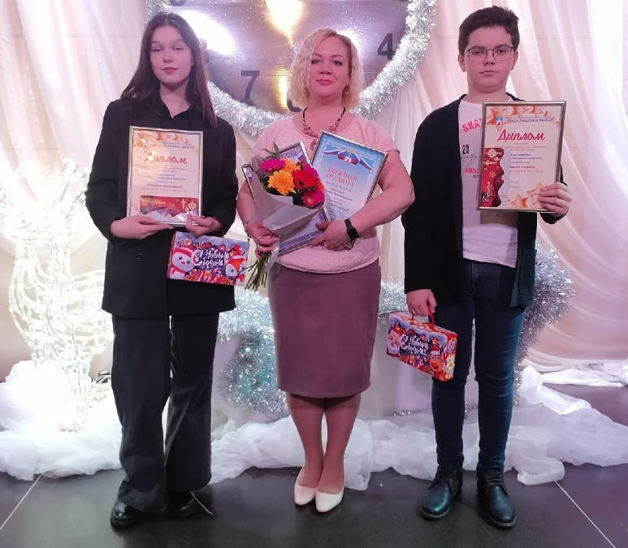
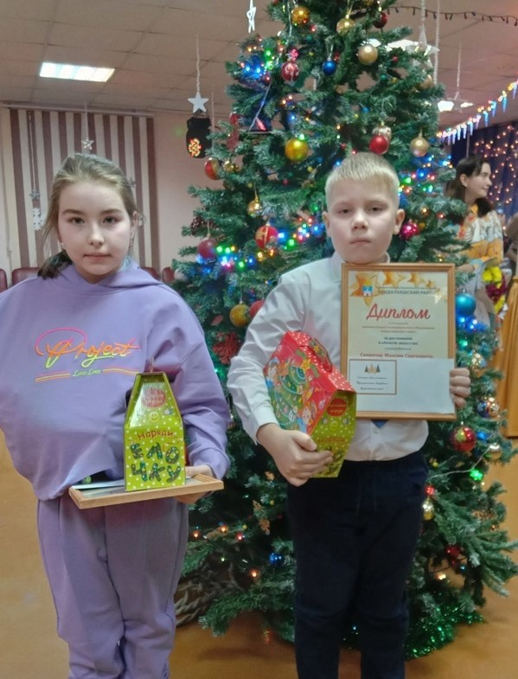
Меры государственной поддержки одаренных детей и талантливой молодежи.
Стипендиия Главы администрации муниципального образования Кандалакшский район за достижения в области культуры и искусства

Slide 10
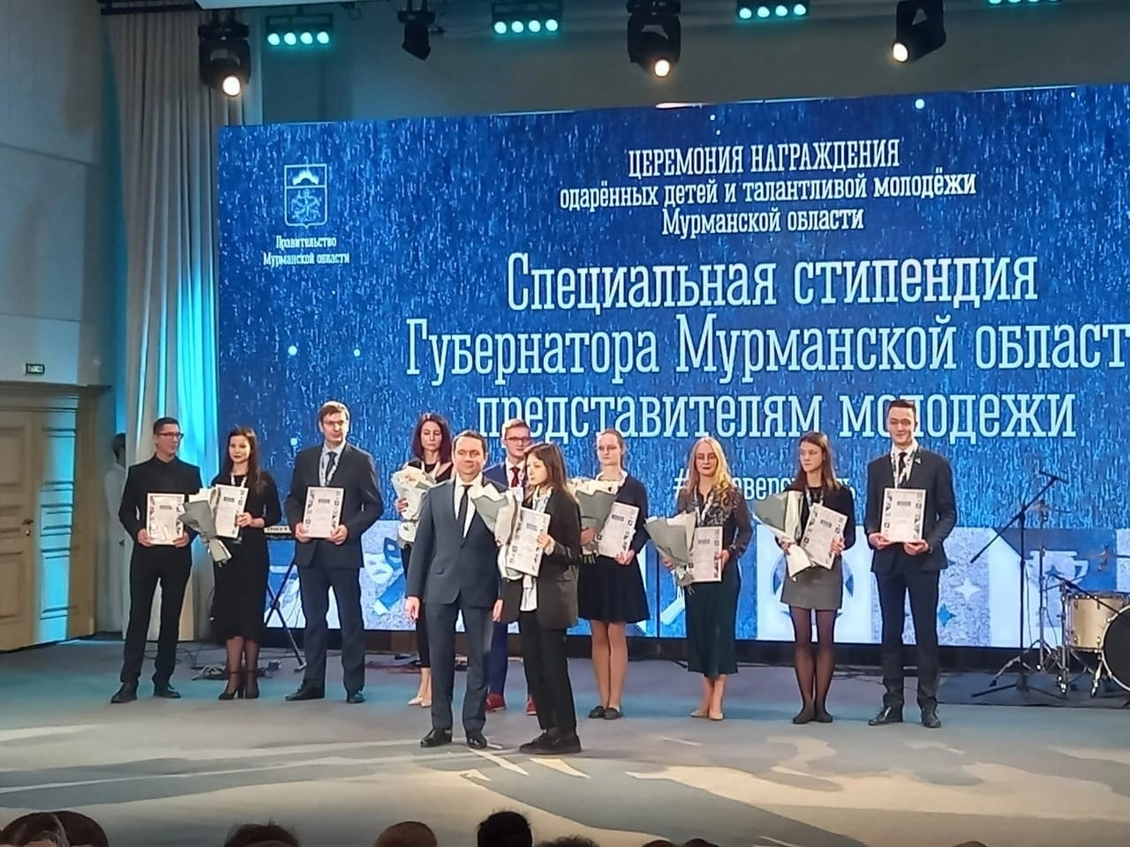
Меры государственной поддержки одаренных детей и талантливой молодежи.

Slide 11


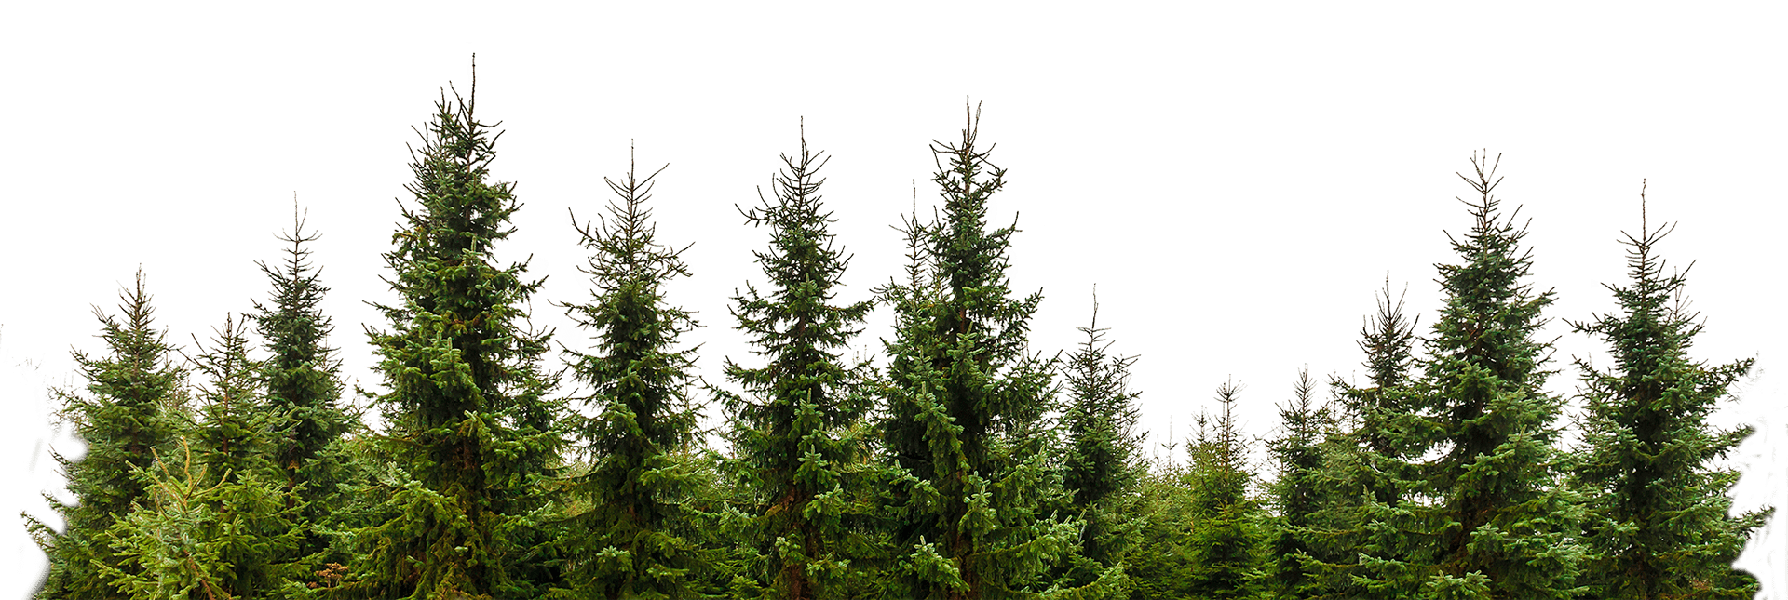
Проект «Лабиринт-gallery»
Меры государственной поддержки одаренных детей и талантливой молодежи.
Грантовые проекты Детской школы искусств № 1
МБУДО «Детская школа искусств №1» м.о. Кандалакшский район

Slide 12

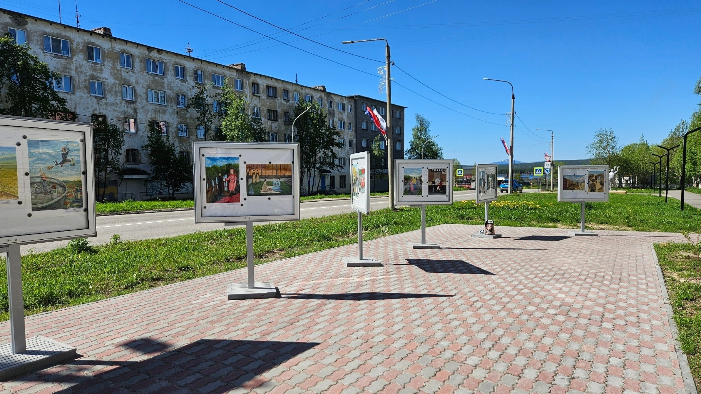
Галерея под открытым небом

Slide 13
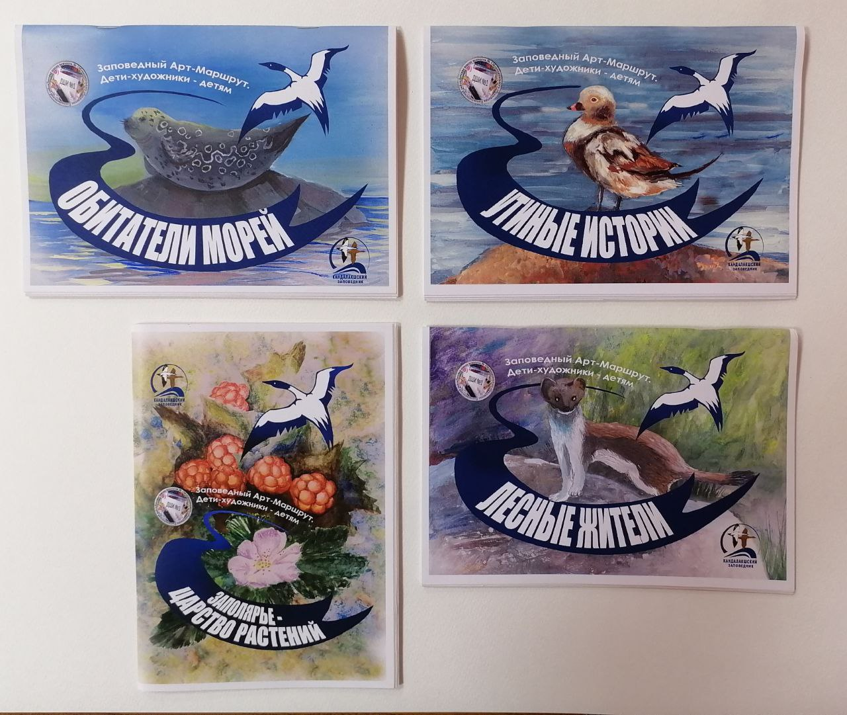

Иллюстрирование и издание книг

Slide 14

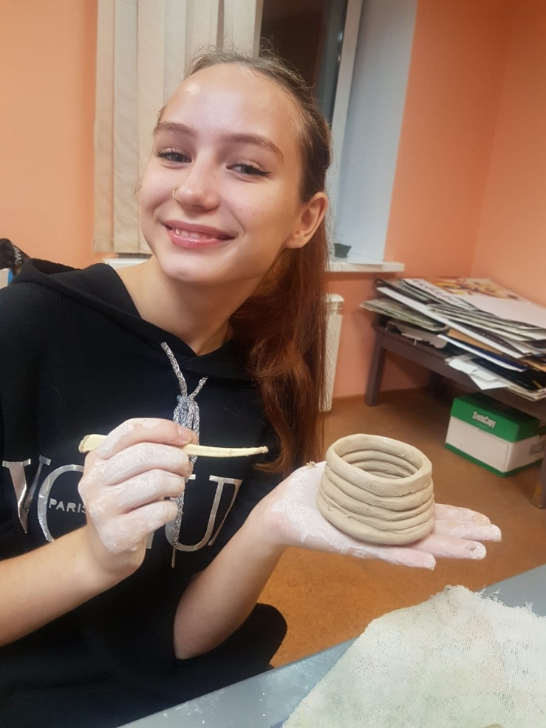
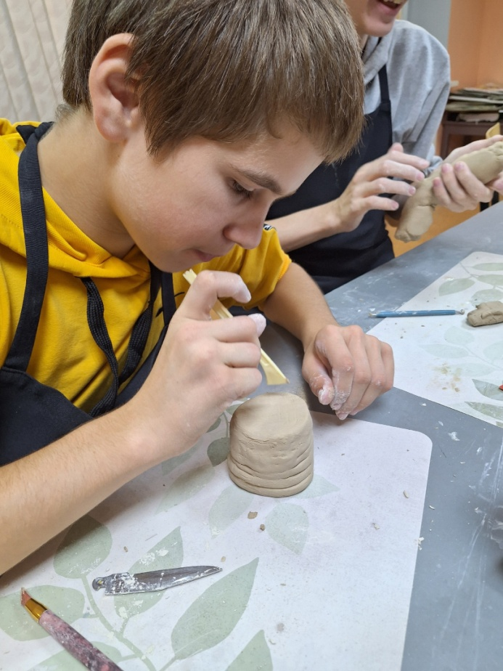
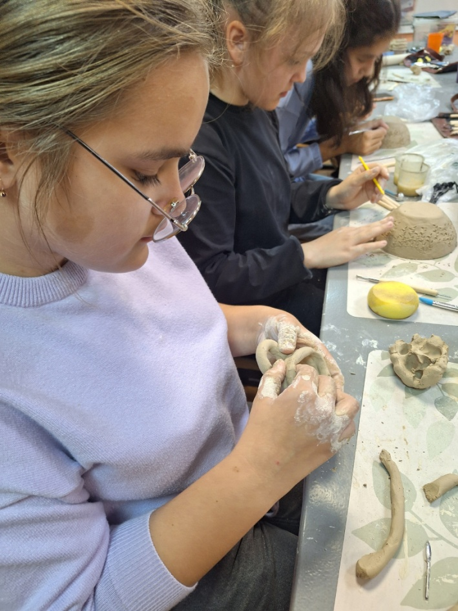
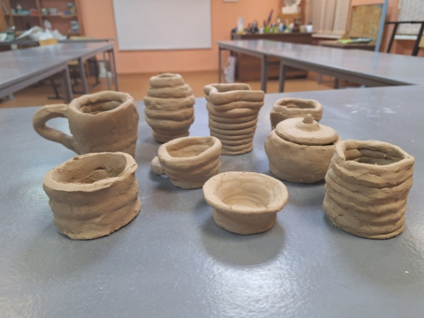

Создание инновационной образовательной среды
ПРОЕКТ «Творческая мастерская «Инклюзия на кончиках пальцев»
МБУДО «Детская школа искусств №1» м.о. Кандалакшский район

Slide 15
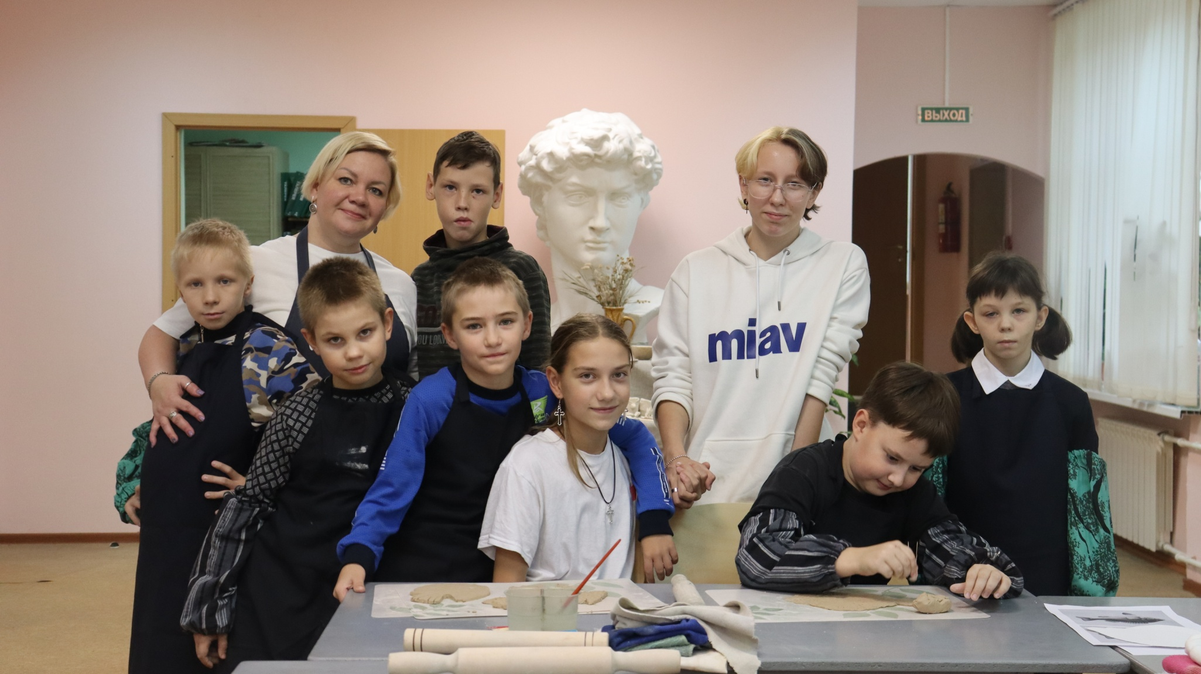
ПРОЕКТ «Творческая мастерская «Инклюзия на кончиках пальцев»
МБУДО «Детская школа искусств №1» м.о. Кандалакшский район

Slide 16
Профориентационные мероприятия
Проект

Slide 17
охраняем
обновляем
совершенствуем

Slide 18


Родители
Студенты
Дети 8-18 лет
Дети 5-7 лет
Кварта
Терция
Секунда
Просветительские
мероприятия для родителей
Прима
Профориентационные
практики для студентов МКИ
ДОП «Скоморошина»
ОП «Будущее
начинается сегодня»

Slide 19
Январь – апрель 2025 года
Знакомство с музыкальными инструментами, в том числе и с русскими народными;
приобретение элементарных навыков музицирования;
развитие коммуникативных навыков;
расширение кругозора.
Дети 5-7 лет
Прима
Дополнительная общеразвивающая программа «Скоморошина»

Slide 20
Октябрь 2024 года –
апрель 2025 года
Консультации;
практические занятия;
концерты, экскурсии, мастер-классы;
знания о профессиях, связанных с музыкальным искусством;\
формирование профориентационных предпочтений.
Дети 8-18 лет
Секунда
Образовательная программа профориентационной направленности
«Будущее
начинается сегодня»

Slide 21
Февраль – апрель 2025 года
Студенты МКИ
Расширение географии публичных выступлений;
профессиональное становление
будущих педагогов-музыкантов;
знакомство с достопримечательностями и инфраструктурой г. Кандалакша, с целью
привлечения молодых специалистов в ДШИ Кандалакшского района.
Терция
Профориентационные
практики для студентов МКИ

Slide 22
Сентябрь 2024 года,
Март 2025 года
Родители
Расширение знаний о профессиях, связанных с музыкальным искусством,
знакомство со спектром учебных заведений в области музыкального образования;
знакомство с мерами государственной поддержки специалистов детских школ
искусств.
Кварта
Просветительские
мероприятия для родителей

Slide 23
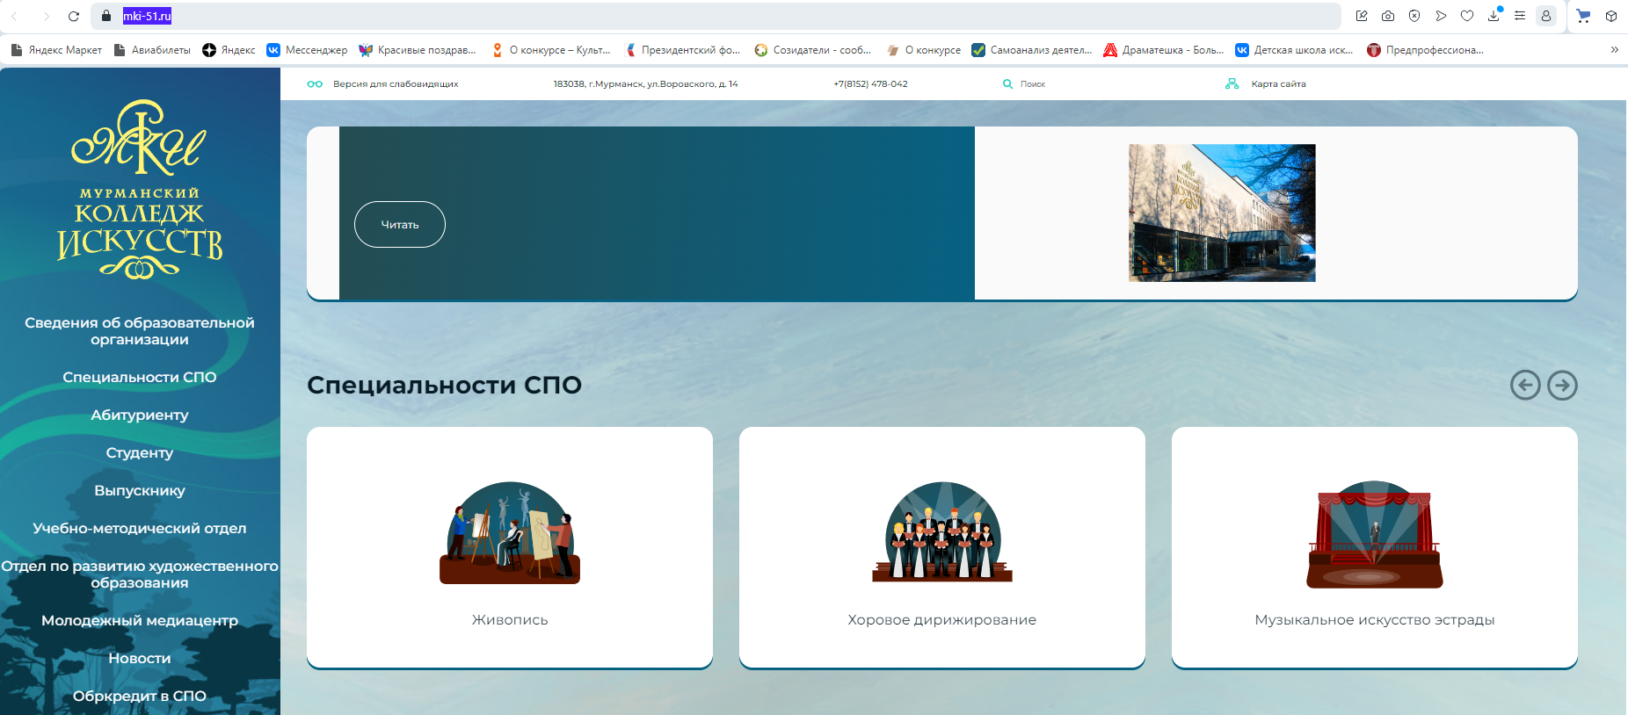
Учебные заведения СПО в области искусств
Мурманский колледж искусств (г. Мурманск) - https://mki-51.ru

Slide 24

Учебные заведения СПО в области искусств
Карельский колледж культуры и искусств (г. Петрозаводск) –
https://colcult.karelia.ru

Slide 25
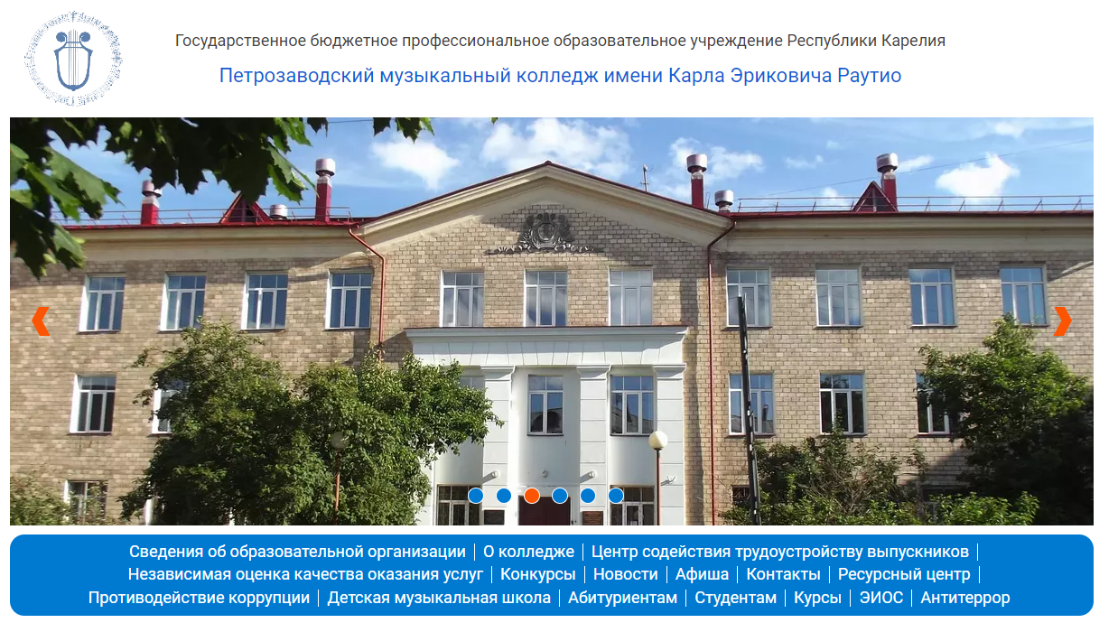
Учебные заведения СПО в области искусств
Петрозаводский музыкальный колледж имени Карла Эриковича Раутио (г. Петрозаводск)
https://pmc.krl.muzkult.ru

Slide 26
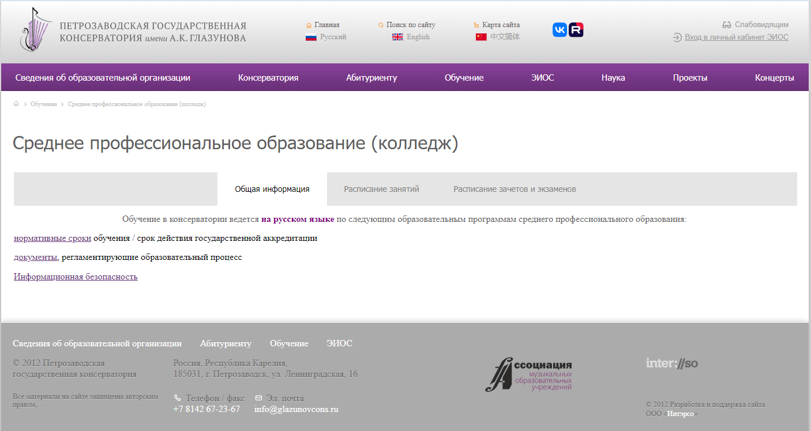
Учебные заведения СПО в области искусств
Колледж (отделения среднего профессионального образования) Петрозаводской государственной консерватории имени А. К. Глазунова (г. Петрозаводск)
https://glazunovcons.ru/study/undergraduate_study/

Slide 27
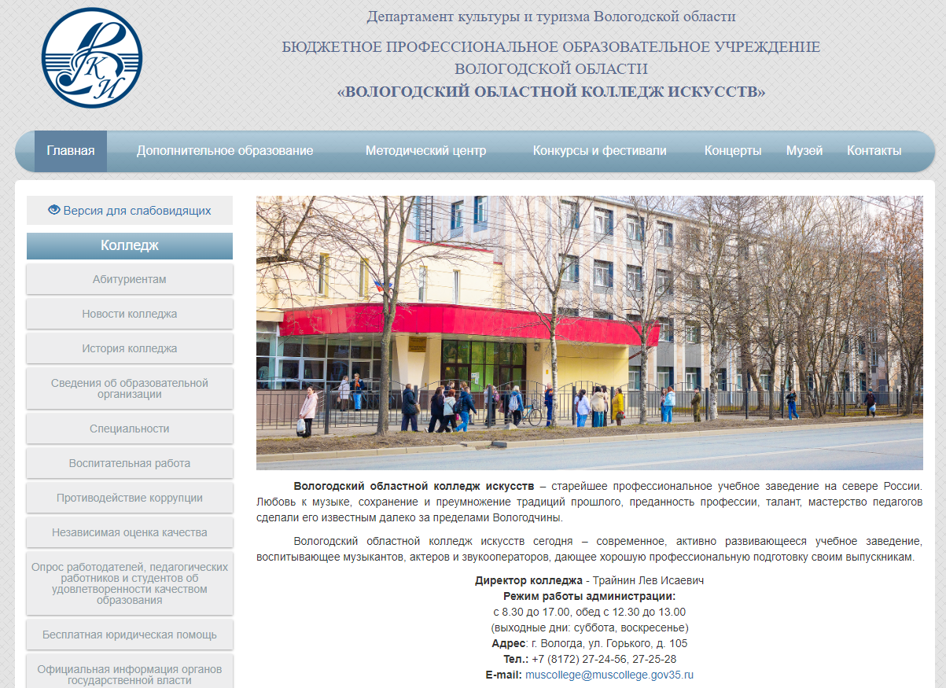
Учебные заведения СПО в области искусств
Вологодский областной колледж искусств (г. Вологда)
https://www.muscollege.ru

Slide 28
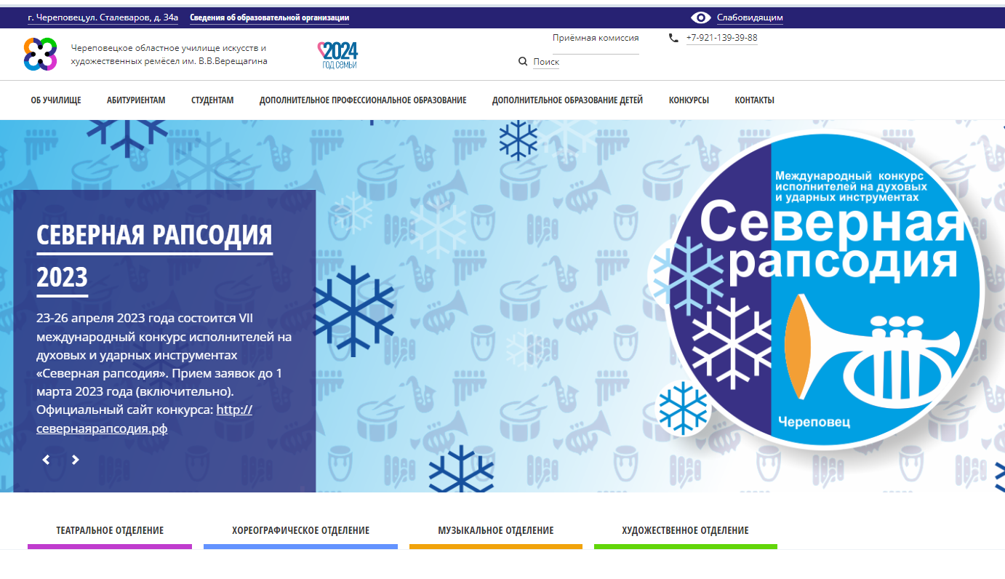
Учебные заведения СПО в области искусств
Череповецкое областное училище искусств и художественных ремесел(г. Череповец)
https://art-college.ru

Slide 29
В Кандалакшском кадровом центре можно пройти профориентационное тестирование «Выбор», что позволяет определить выбор сферы деятельности (профессии) подростков.
Программа компьютерного тестирования «Выбор» содержит 8 тестов, по окончании выполнения каждого задания можно ознакомиться с результатами на экране, ну а в конце получить распечатанные результаты, проведенного теста.
Место проведения мероприятия по адресу: г. Кандалакша, ул. Пронина, д.22а, кабинет № 5,
профконсультант 1 категории,
Светлана Викторовна Рыбакова

Slide 30
СПАСИБО
ЗА ВНИМАНИЕ ! ! !

